Slide 1

소프트웨어학과
가상 컴퓨터 제작하기
제출일자 : 2019. 03. 26
담당 교수 : 김주현
학번 : 2019875008
이름 : 김상우

Slide 2
목차
01.
컴퓨터 용도
02.
컴퓨터의 부품들
03.
호환성테스트
04.
컴퓨터 조립 추천 사이트와 이유
05.
출처

Slide 3
1. 컴퓨터 용도
배틀그라운드,오버워치 등 고사양 게임도 어느정도 돌아가는 게이밍용 컴퓨터

Slide 4
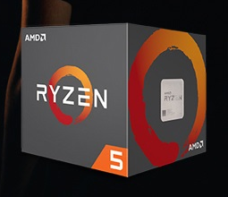
CPU : AMD 라이젠 5 2600 (피나클 릿지) (정품)
CPU 기능 : 프로그램의 명령어를 해석하여 데이터를 연산/처리를 하는 부분, 혹은 그 기능을 내장한 칩을 의미한 다. 컴퓨터가 동작하는 데 필요한 모든 계산을 처리함.
AMD 라이젠 5 2600 정보 : AMD(소켓AM4)/12nm/헥사(6) 코어/쓰레드 12개/3.4GHz/3MB/16MB/64비트
가격:193,320원
선정이유 : 1. 다수의 CPU코어 보유, 최신게임이나 어플일수록 CPU코어를 사용하는 경우가 늘고 있음.
2. 인텔사에 비해 저렴함. 가성비가 좋음.
3. 1세대에서 2세대로 넘어오면서 병목현상 개선, 2666MHz 클럭 제품 가격하락으로 인해
오버클럭이 필수가 아니게 되면서 결함이 최소화됨.
4.인텔사 CPU성능저하,보안결함 문제
5.2020년까지는 세대가 바뀌어도 메인보드 교체 안해도됨.

Slide 5
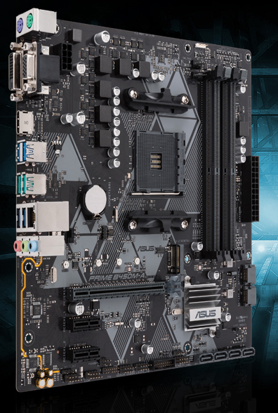
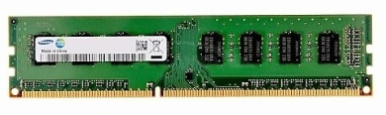
메인보드,메모리(RAM)
메인보드 : ASUS PRIME B450M-A 아이보라
메모리(RAM) : 삼성전자 DDR4 8G PC4-21300 (2개)
메인보드 기능 : 각 부품들을 하나로 연결해주고, 밖으로 신호를 보냄.
메모리(RAM) 기능 : CPU에서 이뤄진 연산을 메모리에 기록하며 또 읽어온다.
가격 : 98,450
가격 : 100,240
선정이유
다른 메모리보단 조금 비싸지만
비싼 값을 하는 성능
선정이유
다른 메인보드보다 가성비가 좋음.

Slide 6
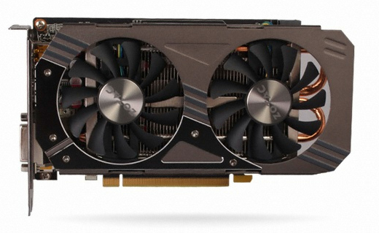
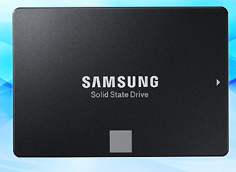
그래픽카드,SSD
그래픽카드 : ZOTAC AMP 지포스 GTX1060 D5 3GB
SSD : 삼성전자 860 EVO (250GB)
그래픽카드 기능 :. CPU의 명령하에 이루어지는 그래픽 작업을 전문적으로 빠르게 처리하고 디지털 신호를 영상 신호로 바꿔 모니터로 전송함.
SSD 기능 : 파일 전송 속도가 HDD에 비해 매우 빠름,신속한 입출력 속도를 가짐.
가격 : 229,000
가격 : 55,540
선정이유
다른 그래픽카드보다 저렴
ZOTAC 브랜드가 A/S하기 편리함
선정이유
RAM,SSD성능은 삼성이 좋음.

Slide 7
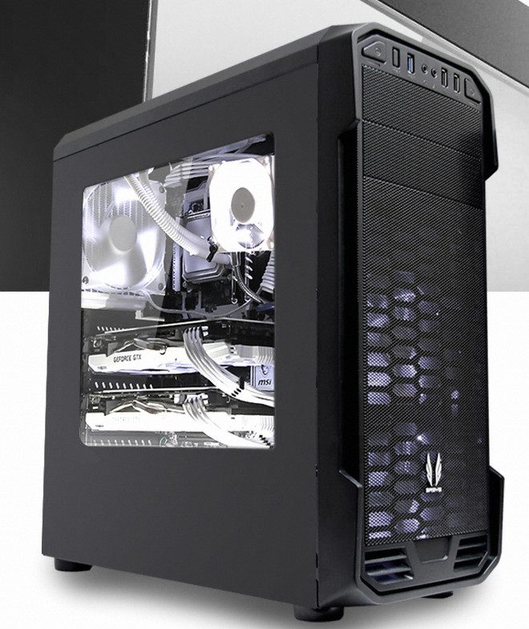
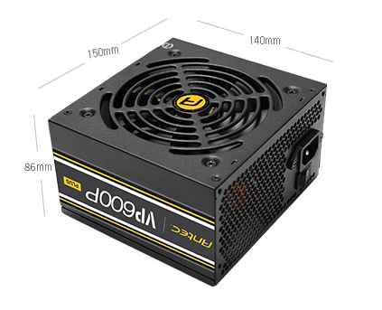
케이스,파워
케이스 : 3RSYS J210 해머
파워 : FSP HYPER K 600W 80PLUS Standard 230V EU
파워 기능 : 전원 공급 장치는 외부에서 들어오는 교류 전류를 직류로 변환해서 전자제품에 전원을 공급함.
케이스 기능 : 컴퓨터 부품들을 고정하고 보호함.
가격 : 28,360
가격 : 52,5000
선정이유
가성비가 좋음.
선정이유
가격 대비 성능(효율)이 좋음.

Slide 8
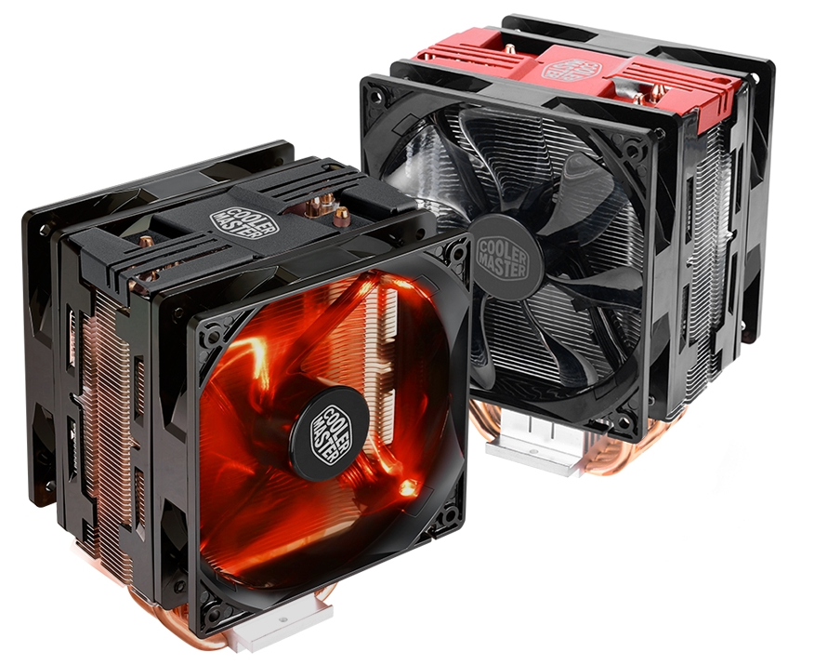
쿨러,하드디스크,ODD
쿨러 : 쿨러마스터 HYPER 212 LED Turbo RED
선정이유
사람들의 평가가 좋음.
쿨러 기능 : 각 부품들을 하나로 연결해주고, 밖으로 신호를 보냄.
가격 : 37,800
하드디스크(기본 미포함)
ODD(기본 미포함)
하드디스크 기능 : 컴퓨터의 정보와 문서, 자료 등을 저장하고 읽을 수 있음.
ODD 기능 : 데이터를 읽고 저장하는 주변기기

Slide 9
호환성 테스트
CPU – 메모리 호환 O
CPU - 메인보드 호환 O
메모리 - 메인보드 호환 O
케이스 - 메인보드 호환 O
케이스 - 그래픽카드 호환 O
케이스 - 파워 호환 O
호환성 문제없음.

Slide 10
조립 후기
컴퓨터가 비싸다는 걸 알게 되었고,
그래픽카드가 엄청 싼 줄 알았는데 그렇게 비싸건 줄 처음 알게 되었다.
부품만 그냥 비싼 걸로 사면 좋은 컴퓨터가 되는 줄 알았는데 부품들끼리 서로 잘 맞아야
좋은 컴퓨터가 되는 것을 알게 되었다.
그냥 컴퓨터 부품사서 넣으면 되는 줄 알고있었는데 부품들 간의 호환성도 체크해야 되는 것도 알게 되었다.

Slide 11
컴퓨터 조립 추천 사이트와 이유
다나와 사이트를 추천합니다.
저 같은 컴알못 친구들도 손쉽게 용도에 맞는 컴퓨터를 직접 견적 내볼 수 있는 점이 좋았습니다.
자신이 원하는 성능의 부품을 자신이 찾는 가격대에서 찾을 수 있었고,
제품의 상세 정도 또한 자세하게 나와 있어서 부품끼리 비교하기가 편합니다.
호환성테스트와 부품조립까지 사이트에서 다 해줘서 컴퓨터를 잘 모르는 사람에게 편리합니다.
그리고 그 부품의 후기들도 볼 수 있어서 이 부품이 왜 이렇게 싼 건지 무슨 결함이 있는 것은 아닌지
확인 해볼 수 있습니다.

Slide 12
출처
각 부품 기능
https://namu.wiki/w/%EC%A1%B0%EB%A6%BD%20%EC%B
B%B4%ED%93%A8%ED%84%B0/%EA%B2%AC%EC%A0%81
부품 가격,사진 및 호환성 테스트
http://shop.danawa.com/virtualestimate/?controller=esti
ateMain&methods=index&marketPlaceSeq=16&logger_kw=dnw_lw_esti
그 외 참고자료
http://it.chosun.com/site/data/html_dir/2018/07/30/2018073000269.html
https://www.youtube.com/channel/UCsSg5DB8MHZCoK9KgF_R1Gw
www.naver.com

